Slide 1
Chap IV :
Théorie des graphes

Slide 2
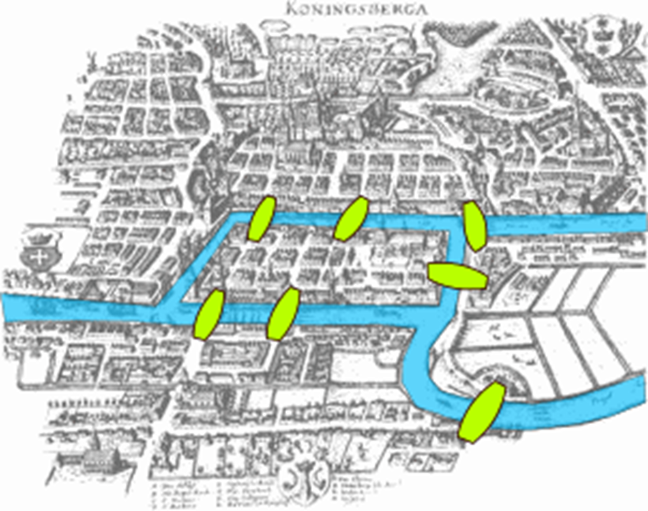
I. Exemples d’applications
I.1 Le problème des ponts de Königsberg
La ville de Königsberg en 1736 était une ville de Prusse orientale traversée
par un fleuve sur lequel il y avait une île et qui se divisait en deux branches. La
ville était ainsi divisée en quatre régions reliées entre elles par 7 ponts.
Le problème que se posaient les habitants de Königsberg était « Est-il possible de prendre une marche dans la ville qui nous fasse passer par chaque pont exactement une fois chacun? ».

Slide 3
L’article d’Euler est considéré par plusieurs comme l’article fondateur de la théorie des graphes.
Un graphe est un ensemble de sommets reliés par des lignes
qu’on appelle arcs.
On peut tracer un graphe qui est équivalent au schéma d’Euler,
il aura quatre sommets (représentant les régions) et sept lignes (représentant les ponts).

Slide 4
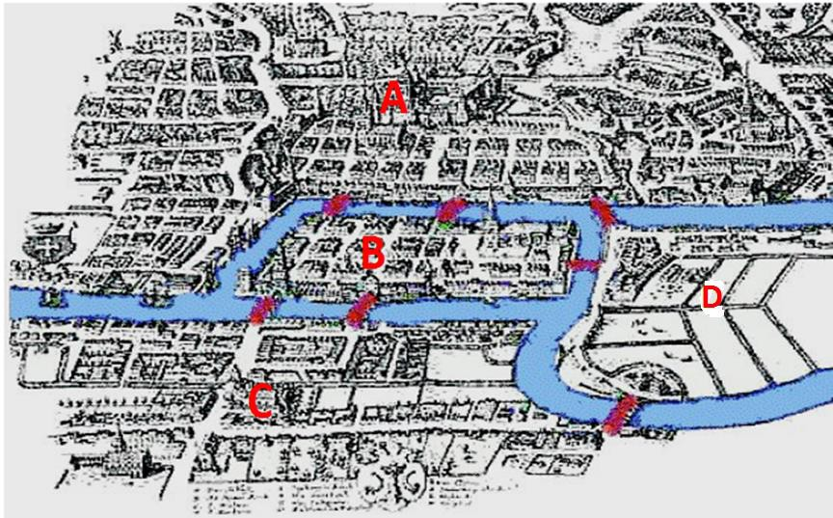
Retour à Konigsberg

Slide 5
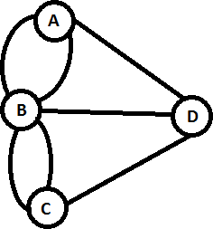
Sous forme de graphe
Les sommets = quartiers
Les arcs = Les ponts

Slide 6
La solution moderne utilise un graphe dont les sommets représentent les
régions et dont les arcs représentent les ponts.
Il suffit, comme Euler a fait de calculer le nombre de ponts touchant chaque région.
On divise alors les régions en deux catégories : les régions de passage et les régions extrémales.
Les régions extrémales sont celles où débute et où termine le parcours. Il y en aura au plus deux. Les régions de passages sont toutes les autres régions et puisqu’à chaque passage dans une région de passage on utilise deux ponts, un pour y arriver, un autre pour la quitter, ces régions toucheront toutes un nombre pairs de ponts.
Donc, outre au plus deux régions extrémales, toutes les régions doivent toucher un nombre pair de ponts. Dans le cas du problème de Königsberg, quatre régions
touchent un nombre impair de ponts, le parcours est donc impossible

Slide 7
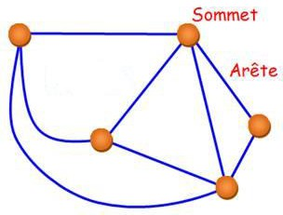
I.1. Définitions et terminologie:
Un graphe est la donnée d'un certain nombre de points du plan, appelés sommets, certains étant reliés par des segments de droites ou de courbes appelés arêtes, la disposition des sommets et la forme choisie pour les arêtes n'intervenant pas.

Slide 8
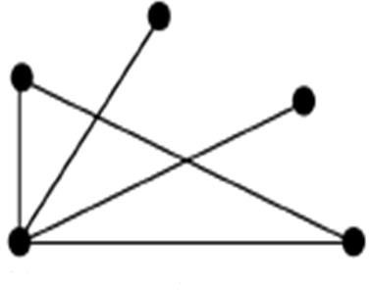
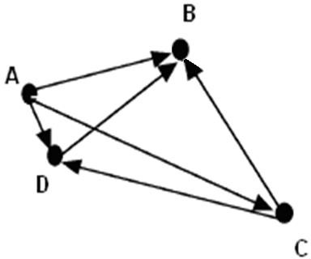
Définitions et terminologies
Graphe non orienté : Graphe orienté :

Slide 9
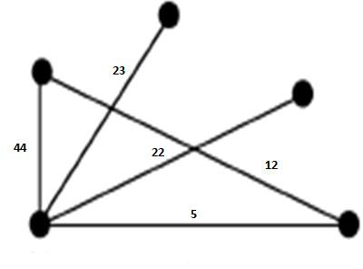
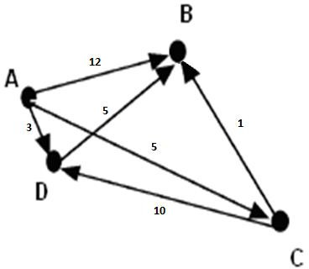
Définitions et terminologies
Graphe non orienté pondéré : Graphe orienté pondéré:

Slide 10
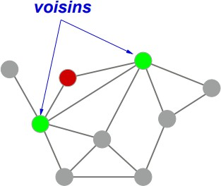
Définitions et terminologies
Deux sommets d'un graphe sont
dits adjacents s'il existe une arête (ou un arc) qui les relie.

Slide 11
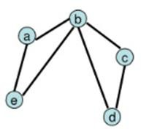
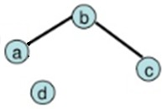
L’ordre d’un graphe est le nombre de ses
sommets.
Graphe d’ordre 4
Graphe d’ordre 5

Slide 12
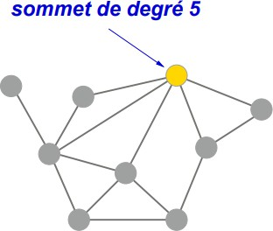
Degré d’un sommet : nombre d’arêtes
reliées à ce sommet.

Slide 13
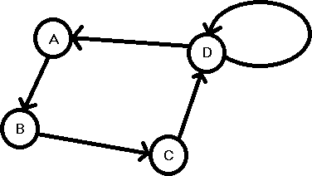
Un arc boucle : est un arc qui part d’un
sommet vers le même sommet.
L'arc <D,D> est une boucle

Slide 14
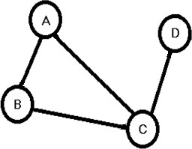
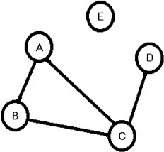
Graphe Connexe : Un graphe connexe est un graphe dont tout couple de sommets peut être relie par une chaine de longueur n>=1
Graphe connexe :
Graphe non connexe:

Slide 15
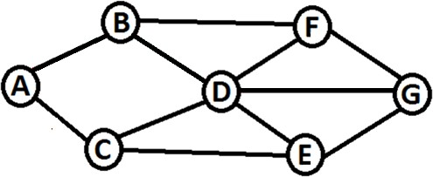
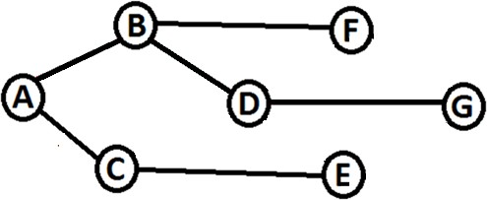
Un graphe est connexe s’il possède un arbre couvrant.
Graphe G
Un Arbre couvrant de G
Algorithme de recherche d’un arbre minimal d’un graphe :
Algorithme de Kuskal
Algorithme de Prime

Slide 17
II. Implémentation des graphes
Deux implémentations possibles :

Slide 18
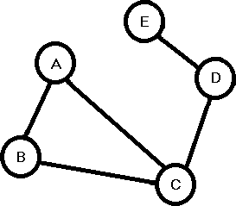
I.1. Implémentation par : Dictionnaire de précédence
Graphe non orienté :
G = {
'A' : ['B', 'C'],
'B' : ['A', 'C'],
'C' : ['A', 'B', 'D'],
'D' : ['C', 'E'], 'E' : ['D']
}

Slide 19
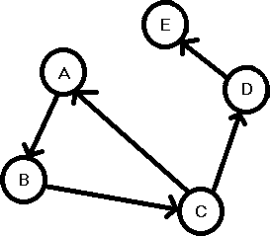
Graphe orienté :
G = {
}

Slide 21
Graphe orienté :
G = {
'A' : ['B'],
'B' : ['C'],
'C' : ['A', 'D'],
'D' : ['E'], 'E' : []
}

Slide 22

G = {
Graphe non orienté et valué :
'A' : [(3,'B'), (9,'C')],
'B' : [(3,'A'), (4,'C')],
'C' : [(9,'A'), (4,'B'), (12,’D')],
'D' : [(7,’E'), (12,'C')], 'E' : [(7,'D')]
}

Slide 23
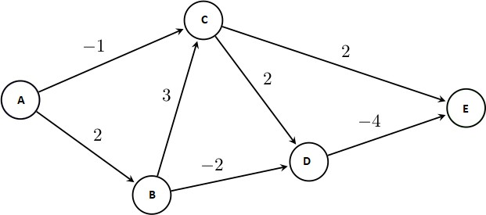
Exercice : Donner l’implémentation avec le dictionnaire de précédence
du graphe suivant.

Slide 24
Graphe non orienté et valué :
G = {
'A' : [(2,'B'), (-1,'C')],
'B' : [(3,'C’),(-2,D)],
'C' : [(2,'D'), (2,'E')],
'D' : [(-4,’E')],
'E' : []
}

Slide 25
II.2. Implémentation par : Matrice d’adjacence
Graphe non orienté :
 | A | B | C | D | E
A | 0 | 1 | 1 | 0 | 0
B | 1 | 0 | 1 | 0 | 0
C | 1 | 1 | 0 | 1 | 0
D | 0 | 0 | 1 | 0 | 1
E | 0 | 0 | 0 | 1 | 0

Slide 26
Implémentation par :
Matrice d’adjacence
Graphe orienté :
 | A | B | C | D | E
A | 0 | 1 | 0 | 0 | 0
B | 0 | 0 | 1 | 0 | 0
C | 1 | 0 | 0 | 1 | 0
D | 0 | 0 | 0 | 0 | 1
E | 0 | 0 | 0 | 0 | 0

Slide 27
Exemple:
Graphe non orienté et valué :

Slide 28
Implémentation par :
Matrice d’adjacence
Graphe non orienté et valué :
 | A | B | C | D | E
A | 0 | 3 | 9 | 0 | 0
B | 3 | 0 | 4 | 0 | 0
C | 9 | 4 | 0 | 12 | 0
D | 0 | 0 | 12 | 0 | 7
E | 0 | 0 | 0 | 7 | 0

Slide 29
Exercice : Donner l’implémentation avec la matrice d’adjacence du
graphe suivant.

Slide 30
 | A | B | C | D | E
A | 0 |  |  | 0 | 0
B |  | 0 |  | 0 | 0
C |  |  | 0 |  | 0
D | 0 | 0 |  | 0
E | 0 | 0 | 0 |  | 0

Slide 31
III. Algorithmes sur les graphes

Slide 32
III.1. Parcours en largeur d’un graphe:
Ce parcours peut être utilisé pour :
Chemin plus court entre deux sommets
Vérifier si un graphe est connexe
Algorithme :
S est le sommet de départ
Cet algorithme liste d'abord les voisins de S pour ensuite les explorer un par un.
2- Répétez (1) pour chaque voisin.

Slide 33
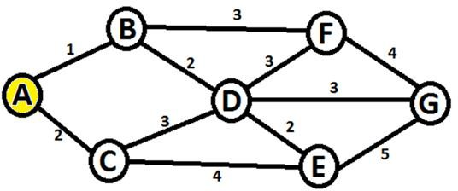
Parcours en largeur d’un
graphe : Exemple
Liste des sommets visités : A,

Slide 34
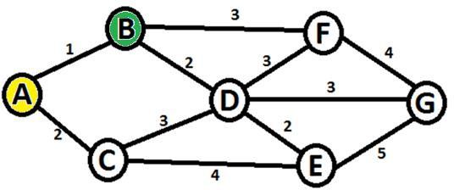
Parcours en largeur d’un
graphe : Exemple
Liste des sommets visités : A, B

Slide 35
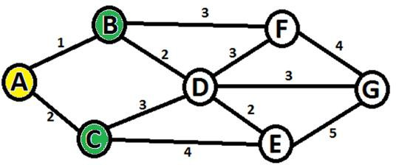
Parcours en largeur d’un
graphe : Exemple
Liste des sommets visités : A, B, C

Slide 36
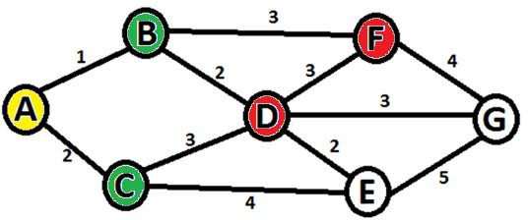
Parcours en largeur d’un
graphe : Exemple
Liste des sommets visités : A, B, C, F, D

Slide 37
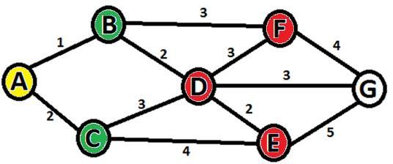
Parcours en largeur d’un
graphe : Exemple
Liste des sommets visités : A, B, C, F, D, E

Slide 38
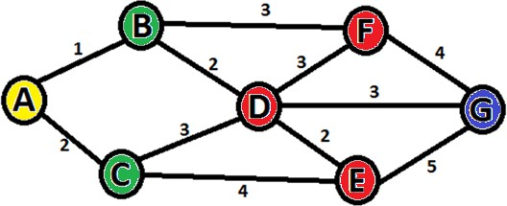
Parcours en largeur d’un
graphe : Exemple
Liste des sommets visités : A, B, C, F, D, E, G

Slide 39
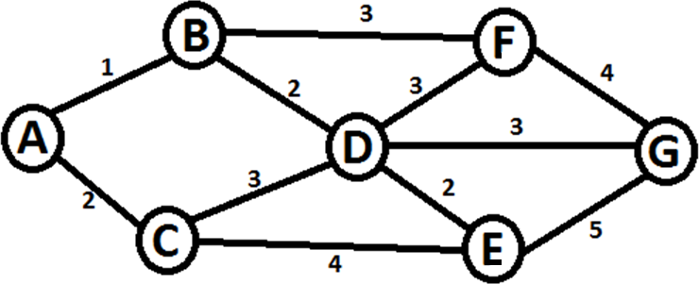
Ecrire la fonction « parcours_largeur(G, d) » qui fait le parcours en largeur du graphe G passé en paramètre à partir du sommet de départ d.
On utilisera la représentation par dictionnaire de précédence d’un
graphe.
Le résultat du parcours en largeur du graphe en dessus à partir de A sera : A, B, C, F, D, E, G

Slide 40
Solution
def parcours_largeur(G, d): visited = [] file_to_visite = [d] while file_to_visite!=[]:
s = file_to_visite.pop(0) if s in visited :
continue visited.append(s) voisins = G[s]
for dv, v in voisins:
if v not in visited :
file_to_visite.append(v)
return visited

Slide 41
III.2. Parcours en profondeur d’un graphe
Ce parcours peut être utilisé pour :
Chemin plus court entre deux sommets
Vérifier si un graphe est connexe
Algorithme :
Recherche qui progresse à partir d'un sommet S en s'appelant récursivement pour chaque sommet voisin de S :
Pour chaque sommet, il prend le premier sommet voisin jusqu'à ce qu'un sommet n'aie plus de voisins (ou que tous ses voisins soient marqués), et revient alors au sommet père.

Slide 42
Ecrire la fonction « parcours_profondeur(G, d) » qui fait le parcours en profondeur du graphe G passé en paramètre à partir du sommet de départ d.
On utilisera la représentation par dictionnaire de précédence d’un
graphe.
Le résultat du parcours en profondeur du graphe en dessus à partir de A sera : A, B, F ,G ,D, E, C

Slide 43
Solution
def parcours_profondeur(G, d, visité):
""" """
visité.append(d)
voisins = G.voisins(d)
for poids, v in voisins :
if v not in visité :
parcours_profondeur(G, v, visité)
Pour tester :
L=[]
parcours_profondeur(GRAPHE, 'A', L)
print(L)

Slide 44
def parcours_profondeur(G, d, visité):
""" """
visité.append(d)
voisins = G.voisins(d)
for poids, v in voisins :
if v not in visité :
parcours_profondeur(G, v, visité)

Slide 45
III.3. Algorithme de Dijkstra
En théorie des graphes, l'algorithme de Dijkstra sert à résoudre le problème du plus court chemin.
Il s'applique à un graphe connexe dont le poids lié aux arêtes est un réel positif.
Applications :
Chemin le plus court entre deux villes
Chemin le plus rapide entre deux poins en ville.
Routage d’information optimal
….

Slide 46
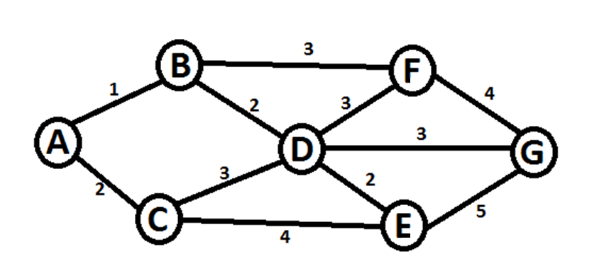
Algorithme de Dijkstra
Exemple : Trouver le chemin optimal entre A et G

Slide 47
Algorithme de Dijkstra
Initialisation de l'algorithme :
Étape 1 : On affecte le poids 0 au sommet origine (E) et on attribue provisoirement un poids ∞ aux autres sommets.

Slide 48
Algorithme de Dijkstra
Répéter les opérations suivantes de l’étape 2 et 3 tant que le sommet de sortie (s) n'est pas affecté d'un poids définitif :
Étape 2 : Parmi les sommets dont le poids n'est pas définitivement fixé choisir le sommet X de poids p minimal. Marquer définitivement ce sommet X affecté du poids p(X).

Slide 49
Étape 3 : Pour tous les sommets Y qui ne sont pas définitivement marqués, adjacents au dernier sommet fixé X :
Calculer la somme s du poids de X et du poids de l'arête reliant X
à Y.
Si la somme s est inférieure au poids provisoirement affecté au sommet Y, affecter provisoirement à Y le nouveau poids s et indiquer entre parenthèses le sommet X pour se souvenir de sa provenance.

Slide 50
Quand le sommet s est définitivement marqué
Le plus court chemin de E à S s'obtient en écrivant de gauche à droite le parcours en partant de la fin S.

Slide 51
Algorithme de Dijkstra
Etapes de l’algorithme :
 | A | B | C | D | E | F | G
Etape 1
Etape 2
Etape 3
Etape 4
Etape 5
Etape 6
Etape 7

Slide 52
Algorithme de Dijkstra
Règles pour remplir les cases de chaque cellule: Soit e le sommet de départ.
La valeur de chaque cellule est un couple : (d(v), p(v)) Où : d(v) est la distance minimale du sommet de départ e
au somment v et p(v) représente le sommet précédent du chemin optimal reliant e et v.
d(e)=0 (e est le sommet de départ)
d(v)=∞ si la distance est non encore calculé

Slide 53
Algorithme de Dijkstra
Etapes de l’algorithme :
 | A | B | C | D | E | F | G
Etape 1 | 0 | ∞ | ∞ | ∞ | ∞ | ∞ | ∞
Etape 2 | X
Etape 3 | X
Etape 4 | X
Etape 5 | X
Etape 6 | X
Etape 7 | X

Slide 54
Algorithme de Dijkstra
Etapes de l’algorithme :
 | A | B | C | D | E | F | G
Etape 1 | 0 | ∞ | ∞ | ∞ | ∞ | ∞ | ∞
Etape 2 | X | (1,A) | (2,A)
Etape 3 | X
Etape 4 | X
Etape 5 | X
Etape 6 | X
Etape 7 | X

Slide 55
Algorithme de Dijkstra
Etapes de l’algorithme :
 | A | B | C | D | E | F | G
Etape 1 | 0 | ∞ | ∞ | ∞ | ∞ | ∞ | ∞
Etape 2 | X | (1,A) | (2,A) | ∞ | ∞ | ∞ | ∞
Etape 3 | X
Etape 4 | X
Etape 5 | X
Etape 6 | X
Etape 7 | X

Slide 56
Algorithme de Dijkstra
Etapes de l’algorithme :
 | A | B | C | D | E | F | G
Etape 1 | 0 | ∞ | ∞ | ∞ | ∞ | ∞ | ∞
Etape 2 | X | (1,A) | (2,A) | ∞ | ∞ | ∞ | ∞
Etape 3 | X | X |  | (3,B) |  | (4,B)
Etape 4 | X | X
Etape 5 | X | X
Etape 6 | X | X
Etape 7 | X | X

Slide 57
Algorithme de Dijkstra
Etapes de l’algorithme :
 | A | B | C | D | E | F | G
Etape 1 | 0 | ∞ | ∞ | ∞ | ∞ | ∞ | ∞
Etape 2 | X | (1,A) | (2,A) | ∞ | ∞ | ∞ | ∞
Etape 3 | X | X | (2,A) | (3,B) | ∞ | (4,B) | ∞
Etape 4 | X | X
Etape 5 | X | X
Etape 6 | X | X
Etape 7 | X | X

Slide 58
Algorithme de Dijkstra
Etapes de l’algorithme :
 | A | B | C | D | E | F | G
Etape 1 | 0 | ∞ | ∞ | ∞ | ∞ | ∞ | ∞
Etape 2 | X | (1,A) | (2,A) | ∞ | ∞ | ∞ | ∞
Etape 3 | X | X | (2,A) | (3,B) | ∞ | (4,B) | ∞
Etape 4 | X | X | X | (3,B) | (6,C)
Etape 5 | X | X | X
Etape 6 | X | X | X
Etape 7 | X | X | X

Slide 59
Algorithme de Dijkstra
Etapes de l’algorithme :
 | A | B | C | D | E | F | G
Etape 1 | 0 | ∞ | ∞ | ∞ | ∞ | ∞ | ∞
Etape 2 | X | (1,A) | (2,A) | ∞ | ∞ | ∞ | ∞
Etape 3 | X | X | (2,A) | (3,B) | ∞ | (4,B) | ∞
Etape 4 | X | X | X | (3,B) | (6,C) | (4,B) | ∞
Etape 5 | X | X | X
Etape 6 | X | X | X
Etape 7 | X | X | X

Slide 60
Algorithme de Dijkstra
Etapes de l’algorithme :
 | A | B | C | D | E | F | G
Etape 1 | 0 | ∞ | ∞ | ∞ | ∞ | ∞ | ∞
Etape 2 | X | (1,A) | (2,A) | ∞ | ∞ | ∞ | ∞
Etape 3 | X | X | (2,A) | (3,B) | ∞ | (4,B) | ∞
Etape 4 | X | X | X | (3,B) | (6,C) | (4,B) | ∞
Etape 5 | X | X | X | X | (5,D) | (4,B) | (6,D)
Etape 6 | X | X | X | X
Etape 7 | X | X | X | X

Slide 61
Algorithme de Dijkstra
Etapes de l’algorithme :
 | A | B | C | D | E | F | G
Etape 1 | 0 | ∞ | ∞ | ∞ | ∞ | ∞ | ∞
Etape 2 | X | (1,A) | (2,A) | ∞ | ∞ | ∞ | ∞
Etape 3 | X | X | (2,A) | (3,B) | ∞ | (4,B) | ∞
Etape 4 | X | X | X | (3,B) | (6,C) | (4,B) | ∞
Etape 5 | X | X | X | X | (5,D) | (4,B) | (6,D)
Etape 6 | X | X | X | X | (5,D) | X | (6,D)
Etape 7 | X | X | X | X |  | X

Slide 62
Algorithme de Dijkstra
Etapes de l’algorithme :
 | A | B | C | D | E | F | G
Etape 1 | 0 | ∞ | ∞ | ∞ | ∞ | ∞ | ∞
Etape 2 | X | (1,A) | (2,A) | ∞ | ∞ | ∞ | ∞
Etape 3 | X | X | (2,A) | (3,B) | ∞ | (4,B) | ∞
Etape 4 | X | X | X | (3,B) | (6,C) | (4,B) | ∞
Etape 5 | X | X | X | X | (5,D) | (4,B) | (6,D)
Etape 6 | X | X | X | X | (5,D) | X | (6,D)
Etape 7 | X | X | X | X | X | X | (6,D)

Slide 63
Algorithme de Dijkstra
Etapes de l’algorithme :
 | A | B | C | D | E | F | G
Etape 1 | 0 | ∞ | ∞ | ∞ | ∞ | ∞ | ∞
...
Etape 7 | (0,A) | (1,A) | (2,A) | (3,B) | (5,D) | (4,B) | (6,D)

Slide 64
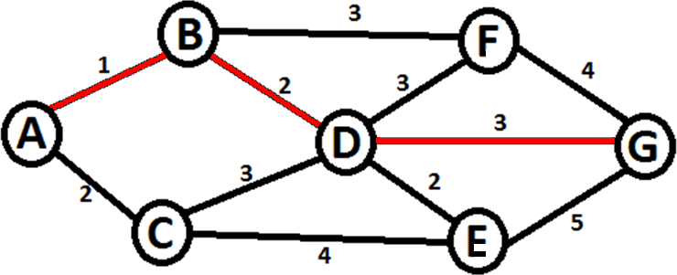
Algorithme de Dijkstra
Le chemin optimal est : ABDG de coût égal à 6

Slide 65
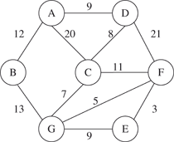
Algorithme de Dijkstra
Exercice : Trouver le chemin optimal entre A et E

Slide 66
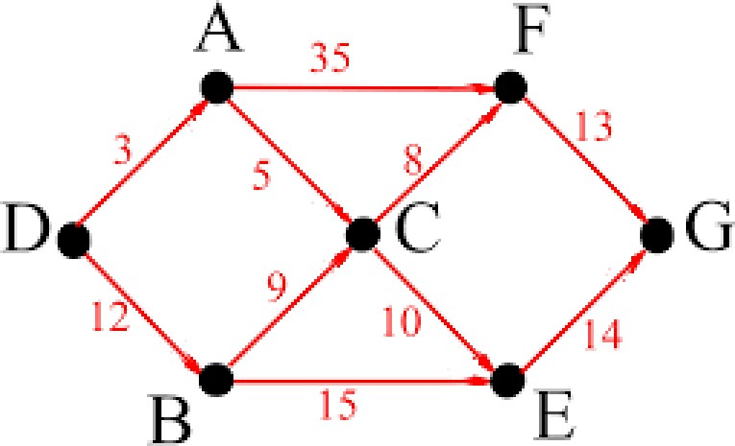
Algorithme de Dijkstra
Exercice : Trouver le chemin optimal entre D et G

Slide 67
Algorithme de Dijkstra
Etapes de l’algorithme :
 | A | B | C | D | E | F | G
Etape 1 | 0 | ∞ | ∞ | ∞ | ∞ | ∞ | ∞
...
Etape 7 | (0,A) | (1,A) | (2,A) | (3,B) | (5,D) | (4,B) | (6,D)
En python on doit calculer deux dictionnaires :
D ={ ‘A’:0, ‘B’:1, ‘C’:2, ‘D’:3, ‘E’:5, ‘F’:4, ‘G’:6 } les distances
P ={ ‘B’:’A’, ‘C’:’A’, ‘D’:’B’, ‘E’:’D’, ‘F’:’B’, ‘G’:’D’ } dictionnaire des précédents

Slide 68
Programme de Dijkstra
def index_min_file(file): id = 0
for i in range(1, len(file)):
if file[i][0]< file[id][0] : id=i
return id
def dijkstra(G, d, f):
# Dictionnaires des distances minimales
D={d:0}
# Dictionnaire des précédents P={}
# Liste des sommets visités visited = []
# Liste des sommets en attente de
traitement
file = [(0,d)] while file!=[] :
# On traite le sommet à distance minimale
id = index_min_file(file)
ds, s= file.pop(id)
# Traiter le sommet s
voisins =G[s]
for dv, v in voisins:
if v in visited:
continue dn = dv + ds
if v not in D or dn < D[v] :
D[v]=dn
file.append((dn, v))
P[v]=s visited.append(s)
if f in visited :
break
# Calculer le chemin optimale
path = [f] x=f
while x!=d: x=P[x]
path.insert(0,x)
return D[f], path

Slide 69
Exercice :
Implémenter l’algorithme de Dijsktra en utilisant la représentation du
graphe par une matrice d’adjacence.

Slide 70
Des étudiants A, B, C, D, E et F doivent passer des examens dans différentes disciplines, chaque examen occupant une demi-journée :
Algorithmique : étudiants A et B.
Compilation : étudiants C et D.
Bases de données : étudiants C, E, F et G.
Java : étudiants A, E, F et H.
Architecture : étudiants B, F, G et H.
On cherche à organiser la session d’examen la plus courte possible.

